Slide 1
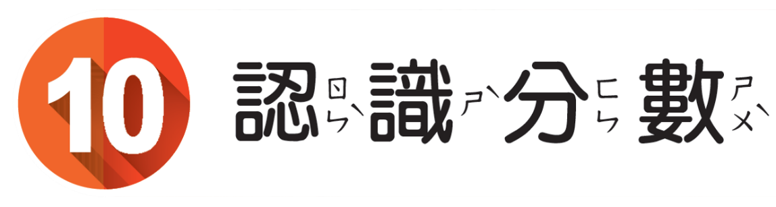
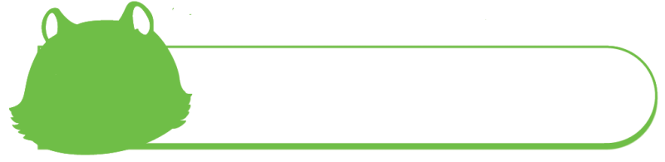

10-1
等分

Slide 2

(一)、複習，再看一次認識等分影片:
1、認識等分影片
:https://www.youtube.com/watch?v=Fv-fnn952lA&t=7s

Slide 3
複習:
2、『等分』:
就是要分的公平，疊起來每一份都一樣大，也就是每一份一樣多，這種分法就叫做『等分』。

Slide 4
(二)、課文131頁:
仔細閱讀題目，再拿出附件22。

Slide 5

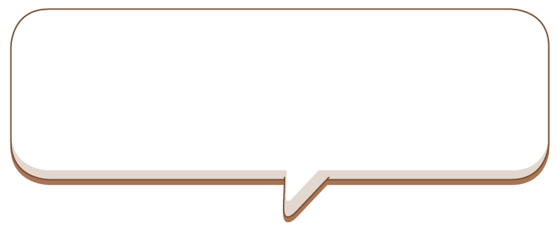
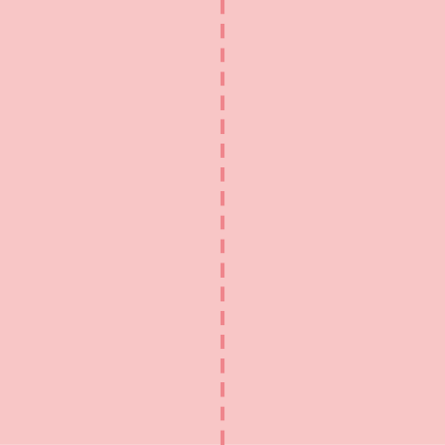
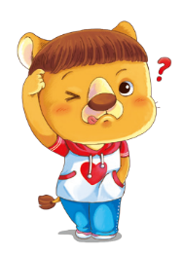
(1)、拿出附件22，沿著虛線摺一摺。
搭配頁數 P.131
3
先摺一摺，再畫畫看。
依照圖示，將色紙左右對摺，再將一半
塗上顏色。
1
說說看，
分出來的
每份都一
樣大嗎？

Slide 6
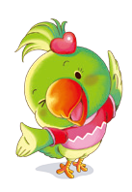
(1)、拿出附件22，沿著虛線摺一摺。
搭配頁數 P.131
1、我發現左右對摺後
，2份完全重疊，表示
2份一樣大，就是等分。
2、塗上的藍色是一份
，也是一張色
紙的一半。
3、摺完變成2個長方形。
1

Slide 7

(1)、拿出附件22，沿著虛線摺一摺。
搭配頁數 P.131
3
先摺一摺，再畫畫看。
依照圖示，將色紙上下對摺，再將一半
塗上顏色。
1
說說看，
分出來的
每份都一
樣大嗎？

Slide 8
(1)、拿出附件22，沿著虛線摺一摺。
搭配頁數 P.131
3
1、我發現上下對摺
後，2份完全重疊，表示2份一樣大，就是等分。
2、塗上的藍色是一份，也是一張色紙的一半。
3、摺完變成2個長方形。
1

Slide 9
想一想，還有什麼方式可以將
這色紙對摺後2份完全重疊嗎?
3
1

Slide 10
想一想，有等份成2份嗎?對摺後是什麼形狀呢
3
1

Slide 11
想一想，有等份成2份嗎?對摺後是什麼形狀呢
3
1

Slide 12
3
1、我發現對角線對摺後，2份完全重疊，表示2份一樣大，就是等分。
2、摺完變成2個三角形。
1

Slide 13
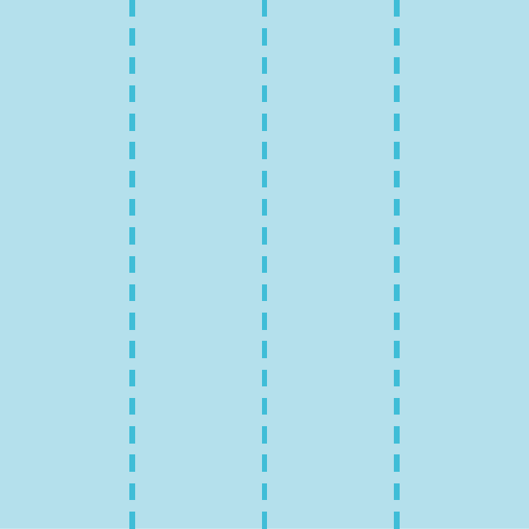
搭配頁數 P.131
3
先摺一摺，再畫畫看。
依照圖示，將色紙等對摺2次，將色紙
等分成4份，再將一份塗上顏色
2
說說看，你怎麼
知道每份都一樣
大呢？

Slide 14
搭配頁數 P.131
3
1、我發現對摺2次變成
4份，這4份完全重疊，表
示4份一樣大，就是等分。
2、塗上的黃色是一份。
3、摺完變成4個長方形。
2

Slide 15

搭配頁數 P.131
3
先摺一摺，再畫畫看。
依照圖示，將色紙等對摺2次，將色紙
等分成4份，再將一份塗上顏色
2
說說看，你怎麼
知道每份都一樣大呢？

Slide 16
搭配頁數 P.131
3
先摺一摺，再畫畫看。
2
1、我發現對摺2次變成
4份，這4份完全重疊，表
示4份一樣大，就是等分。
2、塗上的黃色是一份。
3、摺完變成4個正方形。

Slide 17
3
想一想，還有什麼方式可以將
這色紙等分成4份嗎?
2

Slide 18
3
想一想，有等份成4份嗎?對摺後是什麼形狀呢
2

Slide 19
3
1、我發現對角線對摺2次後，4份完全重疊，表示4份一樣大，就是等分。
2、摺完變成4個三角形。
2

Slide 20
3
想一想，有等份成4份嗎?對摺後是什麼形狀呢
2

Slide 21
3
1、我發現上下對摺2次後，4份完全重疊，表示4份一樣大，就是等分。
2、摺完變成4個長方形。
2

Slide 22
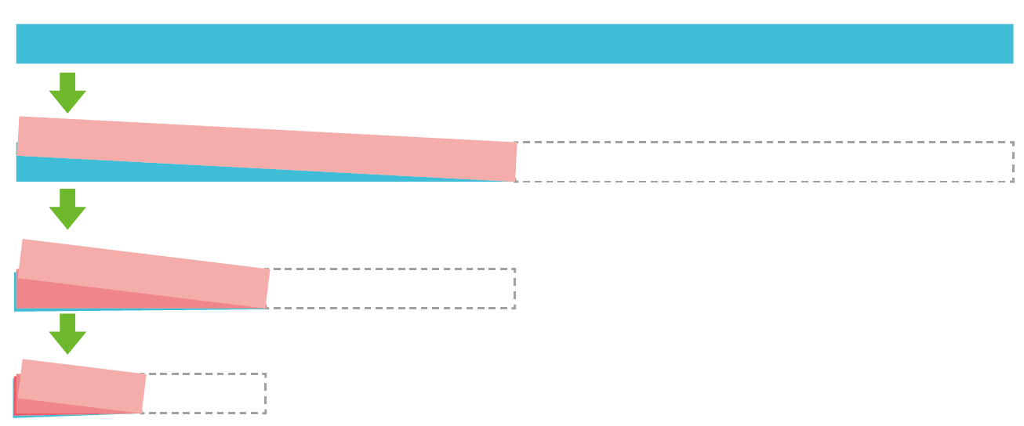
搭配頁數 P.131
一條紙條對摺3次，可以等分
成幾段？每一段一樣長嗎？
對摺第1次
對摺第2次
對摺第3次

Slide 23
搭配頁數 P.131
一條紙條對摺3次，可以等分
成幾段？每一段一樣長嗎？
8段
一樣長
對摺第1次
對摺第2次
對摺第3次

Slide 24
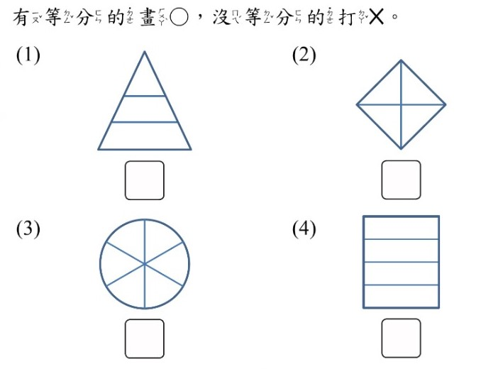
類題練習:

Slide 25
類題練習:

Slide 26
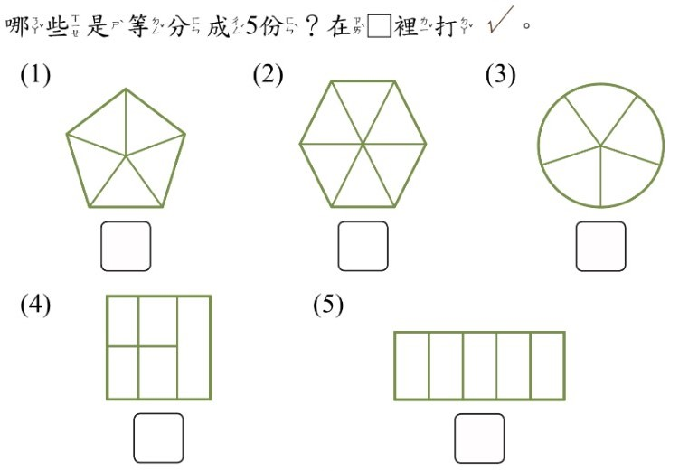
類題練習:

Slide 27
類題練習:

Slide 28
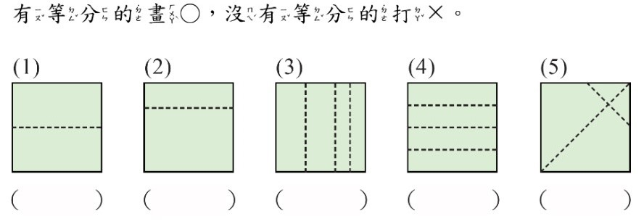
類題練習:

Slide 29
類題練習:

Slide 30
『等分』:
就是要分的公平，疊起來每一份都一樣大，也就是每一份一樣多，這種分法就叫做『等分』。
學習重點:

Slide 31
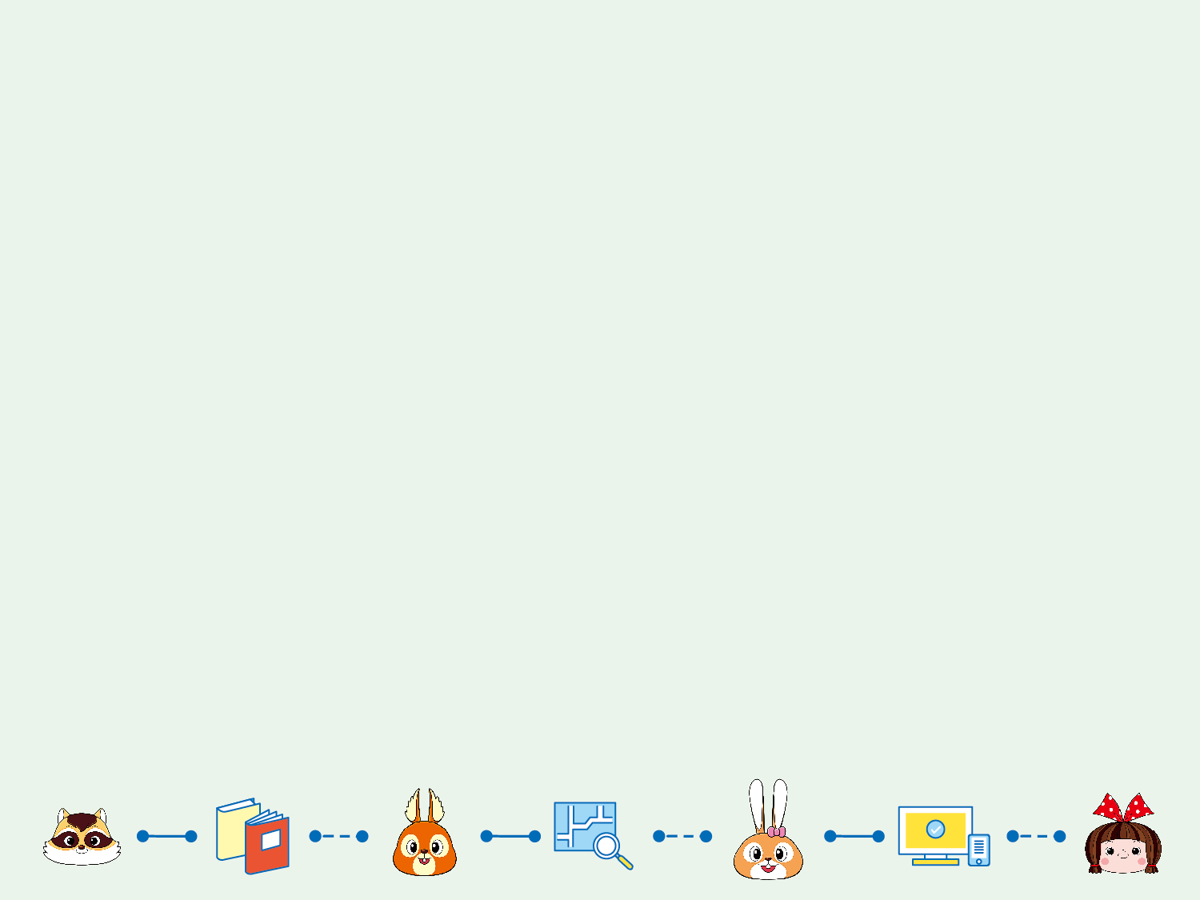
下課了！

